Slide 1
第三章
自由基聚合

Slide 2
1.下列烯类单体适于何种机理聚合
    (1) CH₂=CHCl 自由基聚合
(2) CH₂=CHCl₂ 自由基聚合、负离子聚合
    (3) CH₂=CHCN 自由基聚合、负离子聚合

Slide 3
(4) CH₂=C(CN)₂ 负离子聚合
(5) CH₂=CHCH₃ 配位聚合
(6) CH₂=C(CH₃)₂ 正离子聚合

Slide 4
    (7) CH₂=CHC₆H₅ 自由基聚合，正、
    负离子聚合
    (8) CF₂=CF₂ 自由基聚合
    (9) CH₂=C(CN)COOR 负离子聚合
(10) CH₂=CH-CH=CH₂ 自由基聚合，正、
负离子聚合

Slide 5
2.判断下列烯类单体能否进行自由基聚合
(1)CH₂=C(C₆H₅)₂ 可以，但两个C₆H₅空间位阻
大，均聚只能得到二聚体
(2)ClCH=CHCl 不能自由基聚合，结构对
称,1,2取代空间位阻大

Slide 6
(3)CH₂=C(CH₃)C₂H₅ -CH₃及-C₂H₅为推电子基，
只能正离子聚合
(4)CH₃CH=CHCH₃ 不能自由基聚合
(5)CH₂C(CH₃)COOCH₃ 可以自由基聚合

Slide 7
(6)CH₂=CHOCOCH₃ 可以自由基聚合
(7)CH₃CH=CHCOOCH₃ 不能自由基聚合

Slide 8
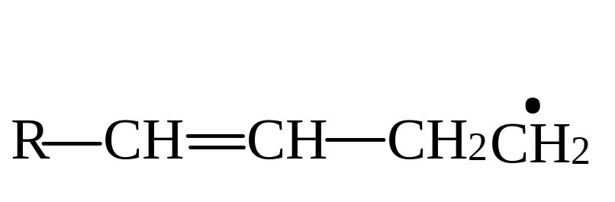
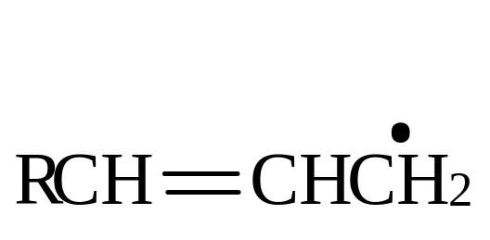
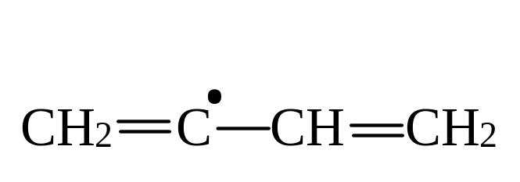
3. 解：
＜ ＜

Slide 9
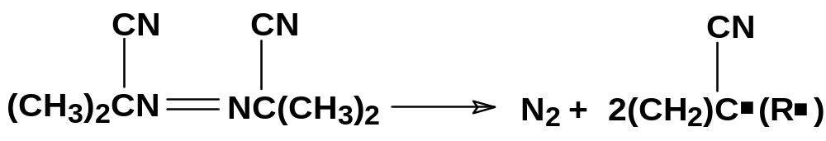
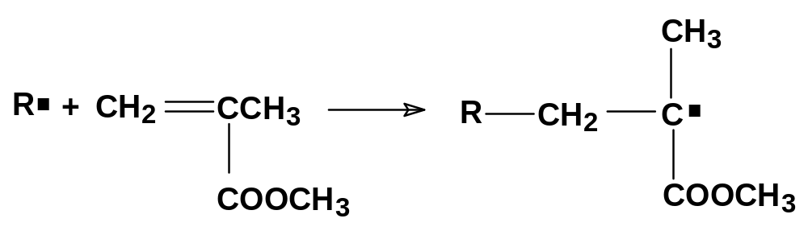
5．写出偶氮二异丁腈引发甲基丙烯酸甲酯
及过氧化二苯甲酰引发氯乙烯聚合的各
步基元反应式
    引 发：

Slide 10
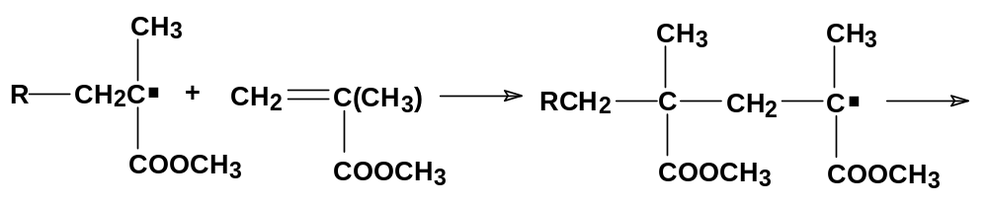
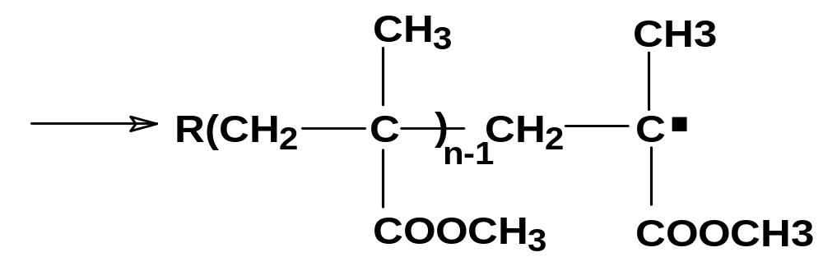
增 长：
……

Slide 11
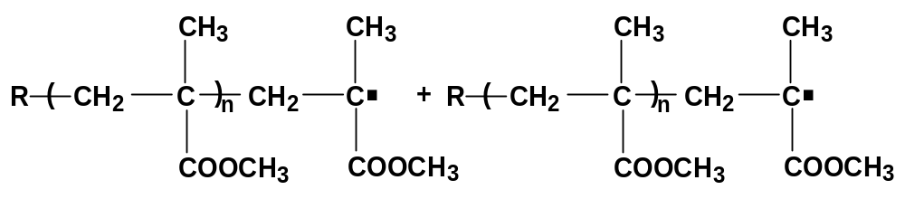
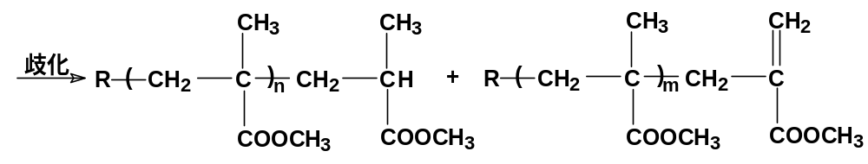
终 止：

Slide 12
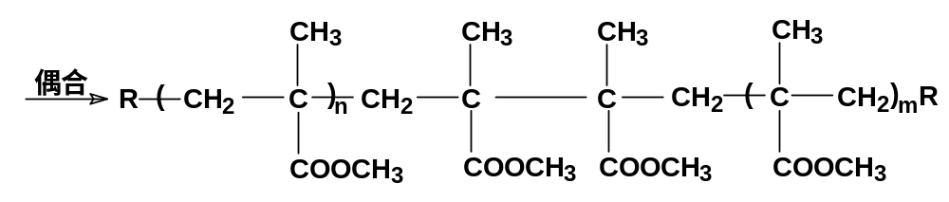

Slide 13
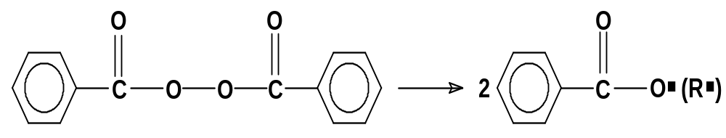
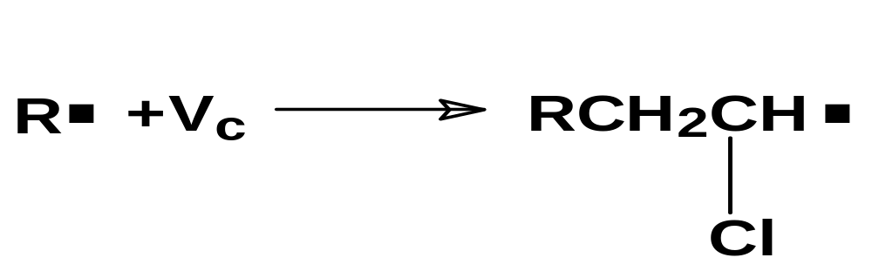
(2) 引 发：

Slide 14
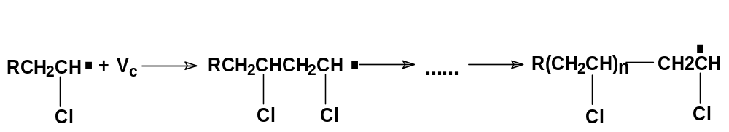
增 长：

Slide 15
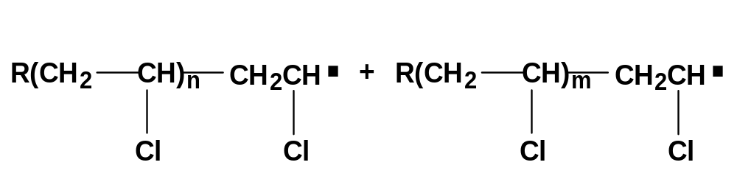
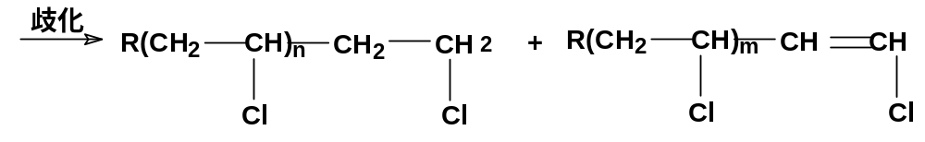
终 止：

Slide 16
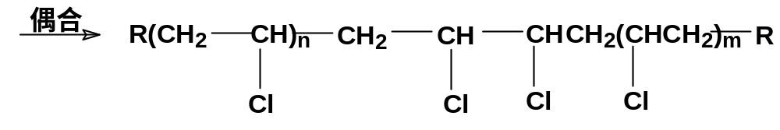

Slide 17

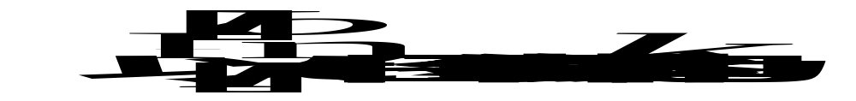
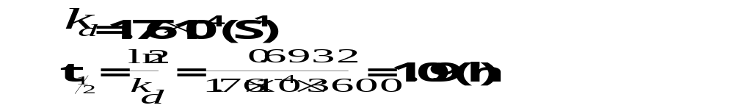
    6.解：引发剂分解为一级反应

Slide 18
8.解：
    t = 10 h ,T = 273 + 45 =318 (k)
    t = 1 h ,T = 273 + 61 =334 (k)

Slide 19
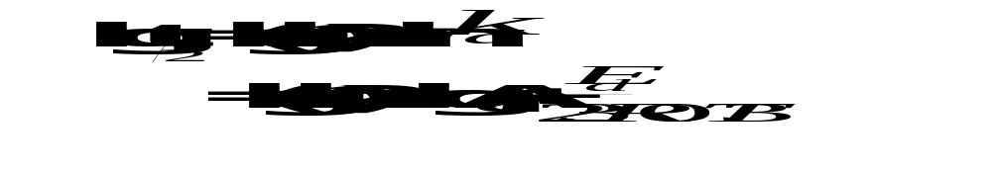

Slide 20
9.解：

Slide 21
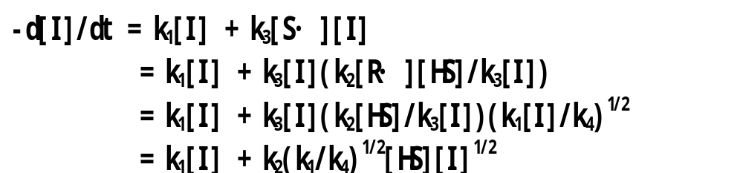

Slide 22
单基终止时： R_{t} = k_{t}[M·]
稳态处理：
R_{i} = 2fk_{d}[I] = k_{t}[M·]
[M·] = 2fk_{d}[I]/k_{t}
R_{p} = k_{p}[M·][M] = 2fk_{p}k_{d}f[I][M]/k_{t}

Slide 23
10.解：

Slide 24

11.解：
(2)

Slide 26


Slide 27
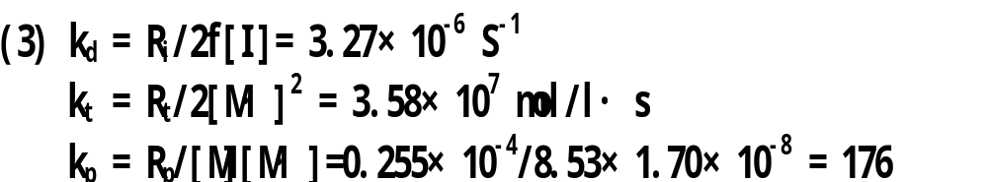

Slide 28
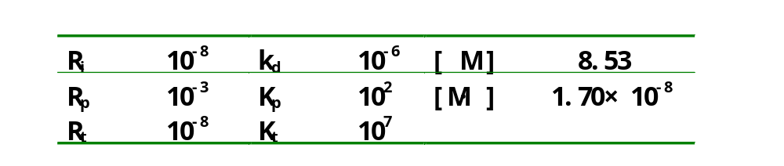

Slide 29
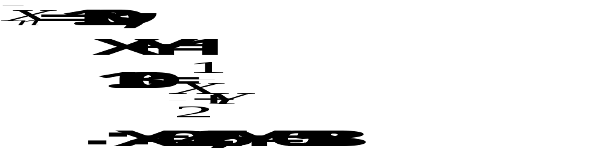

Slide 30

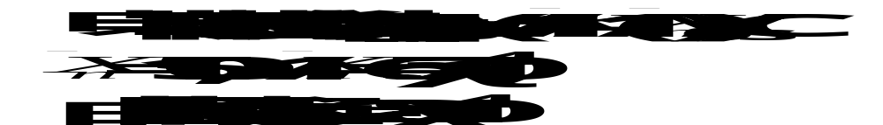

Slide 31
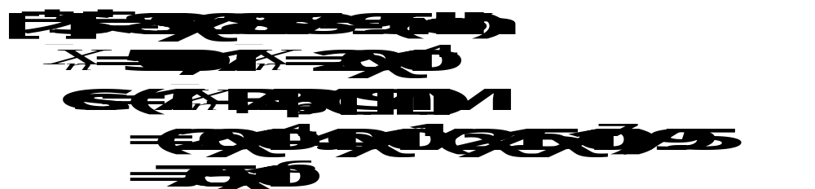

Slide 32
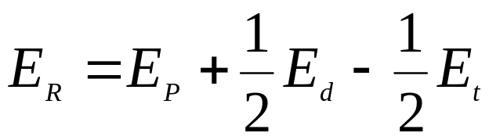
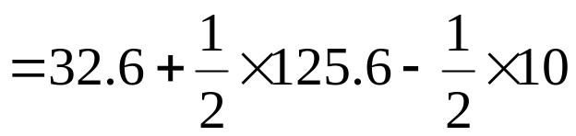
19. 解：
1. 50℃～60℃时速率常数变化
= 90.4 KJ/mol
T₁ = 273 + 50 = 323 K
T₂ = 273 + 60 = 333 K

Slide 33
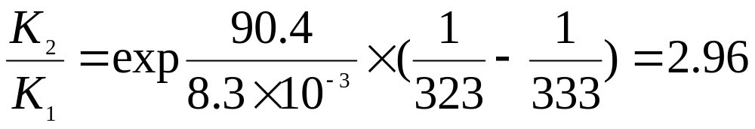
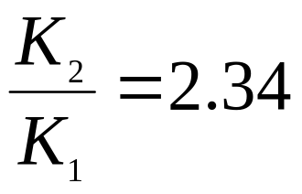
80℃～90℃时速率常数变化

Slide 34
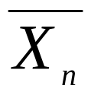
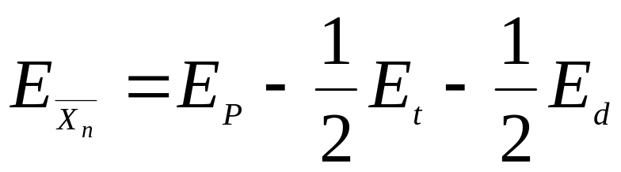
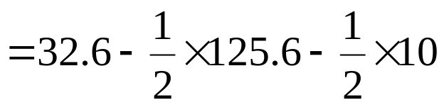
2. 50℃～60℃时 变化
= - 35.2 KJ/mol

Slide 35
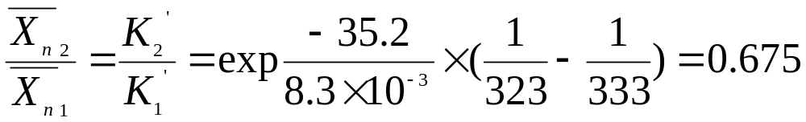
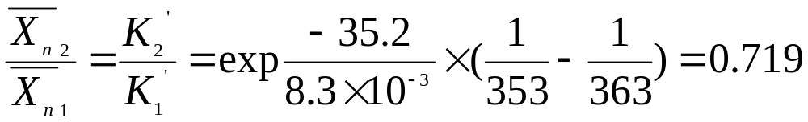
80℃～90℃时 变化

Slide 36
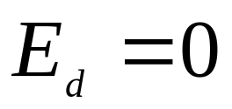
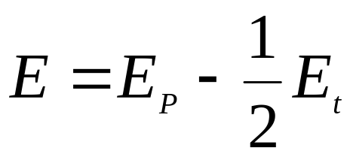
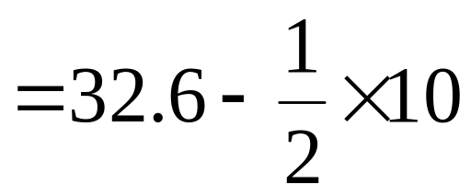
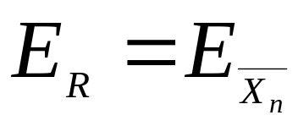
3. 光引发时50℃～60℃时速率常数及 变化
= 27.5

Slide 37
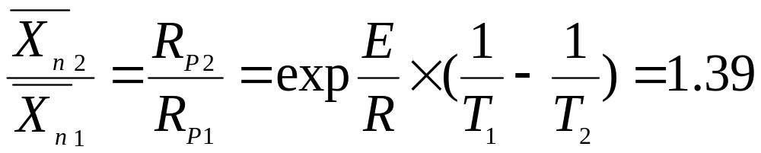
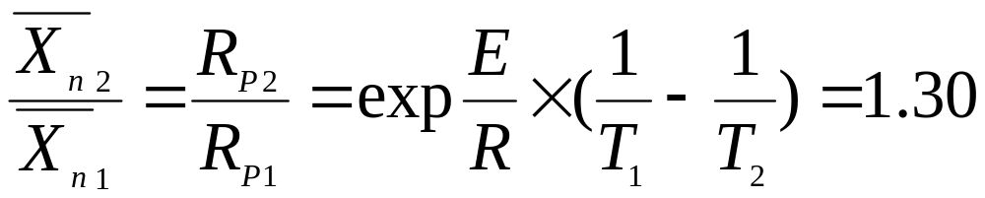
50℃～60℃时
80℃～90℃时

Slide 38
20. 解:
ΔG = ΔH – TΔS
聚合时，熵减小，所以ΔS为负值，约为
-105 — - 125 J/mol.K,
T一般在 室温～100 °C
则 -TΔS约为 30—42 KJ/mol

Slide 39
聚合反应一般为放热反应，ΔH< 0
理论计算：(P₁₂₅页) |ΔH| = 90 KJ/mol
∴ |ΔH|> T|ΔS|
∴ ΔG < 0
∴ 大多数乙烯基单体聚合时不可逆

Slide 40

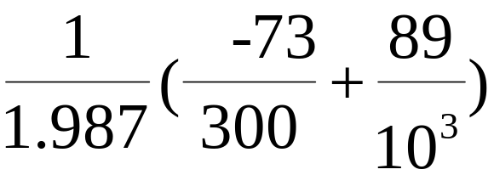
21. 解:
丁二烯：-ΔH⁰ = 73 KJ/mol, -ΔS⁰ = 89 KJ/mol.K
T_{e} = -ΔH⁰/(-ΔS⁰+Rln[M]_{e})
ln [M]_{e} = (-ΔH⁰/Te-ΔS⁰)
27℃时，即300K时：
ln[M]_{e} = = - 0.0777
∴ [M]_{e} = 0.925 (mol/l)

Slide 41
同 理：
77°C时，[M]_{e} = 0.942(mol/l)
127°C时，[M]_{e} = 0.954(mol/l)

Slide 42
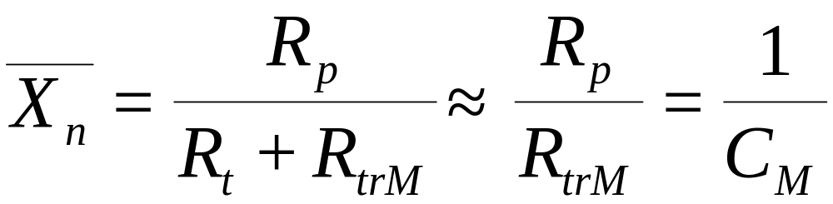
17. 解:
1. 由于氯乙烯的CM特别大,以致于Rt远小
于RtrM(P75), 因此:
CM仅与温度T有关, 因此聚合度可由温度调节,而与引发剂浓度无关, 随T的升高,聚合度降低

Slide 43
25. 解:
搅拌的剪切力可使油状单体在水中分散成小液滴。
加入悬浮剂, 降低表面张力。

Slide 44
可作悬浮剂的物质
a) 水溶性聚合物
聚乙烯醇, 明胶等
1)降低液滴的表面张力, 吸附在液滴表面;
2)增加介质的粘度。

Slide 45
可作悬浮剂的物质
b) 水溶性无机物
碳酸镁, 碳酸钡等
吸附在小液滴的表面起机械隔离的作用

Slide 46
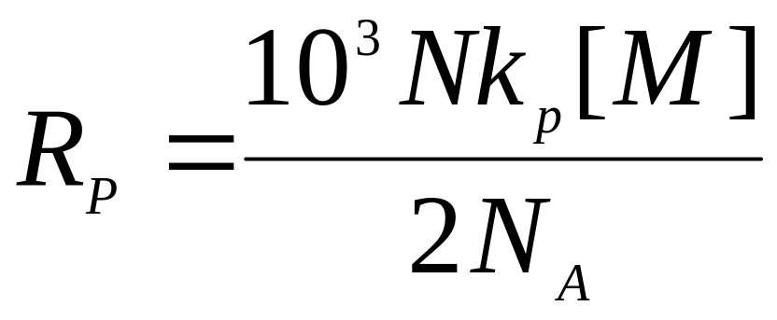
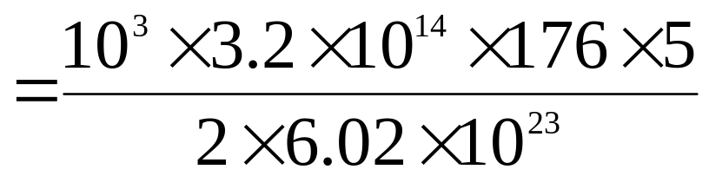
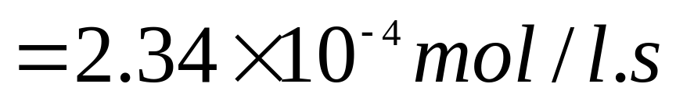
29. 解：

Slide 47
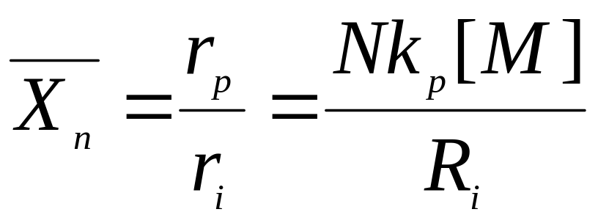
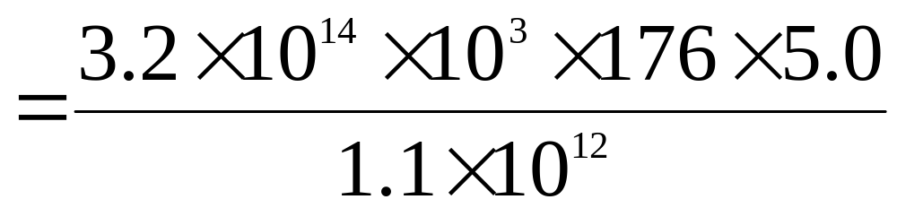
= 2.56 ×

